Slide 1
2021云计算课程 项目答辩
1950072 郑柯凡
1953981 吴昊天

Slide 2
Table of Contents
01
Hadoop介绍
环境搭建
02
03
数据计算
项目演示
04

Slide 3

Hadoop介绍
1
2
Hadoop
HDFS
数据密集型分布式应用
对海量数据进行分布式处理
高容错性
高吞吐量
支持流式传输
3
MapReduce
基于Google MapReduce
适合在分布式的环境中进行数据处理

Slide 4

项目环境搭建
1
使用docker在服务器上配置hadoop环境
2
服务器性能不够，在运行程序时宕机
3
转向在虚拟机上配置

Slide 5
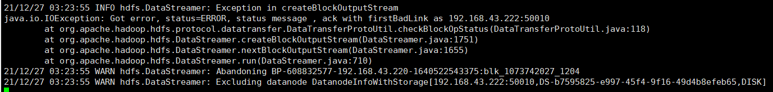

项目环境搭建
4 $×$CentOS Linux release 7.9.2009
Master
Slave1
Slave2
Slave3
192.168.43.220
192.168.43.221
192.168.43.222
192.168.43.223

Slide 6
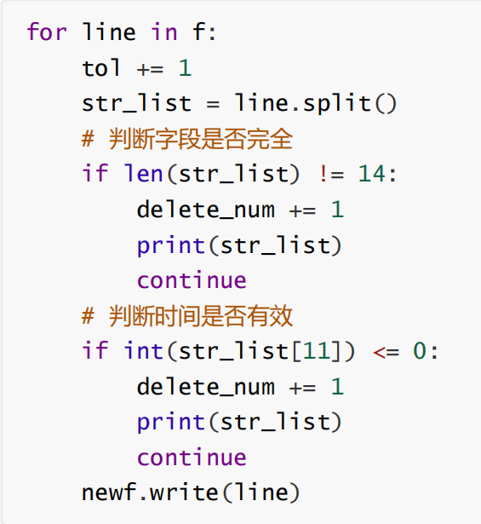
数据预处理
在给出的数据中，有些数据存在错误，所以采用了一个简单的python脚本程序来过滤掉其中的一些
错误数据：比如去掉其中字段不全的数据；去除通话时间小于等于零的数据等等。通过这些处理之
后，可以有效防止执行mapreduce程序过程中的错误的产生。

Slide 7
任务编码
任务一
具体的计算思路就是在Map过程中遍历数据，对每次通话的主叫号码记录其通话次数为1。在Reduce阶段，对每个主叫号码的通话次数累加，得出其总通话次数，并除以总天数得到每日平均通话次数。虽然题目中要求的键值对以主叫号码作为key，但接电话也算通话，因此本题中对一通电话的主叫和被叫都进行了记录。
任务二
使用通话类型加运营商类别作为key 使用硬编码值1作为value。因为有打电话和接电话的区别，所以在Map这一步的时候，将call_type + calling_optr和call_type + calling_optr同时作为key，所以一共有9种key的类别。
任务三
初始化一个通话时长数组，并维护一个剩余通话时间（初始化为通话时间）以及剩余边界时间（初始化为通话开始时间到最近的下一个时间段边界时间），之后不断进行循环判断剩余通话时间和剩余边界时间的大小，若剩余通话时间小于等于剩余边界时间，则说明通话在该阶段结束，在数组中该阶段元素上加上剩余通话时长并退出循环；若剩余通话时间大于剩余边界时间，则通话在该阶段未结束，为数组该阶段元素加上剩余边界时长，并更新剩余通话时间和剩余边界时间，直至前一种情况出现。

Slide 8
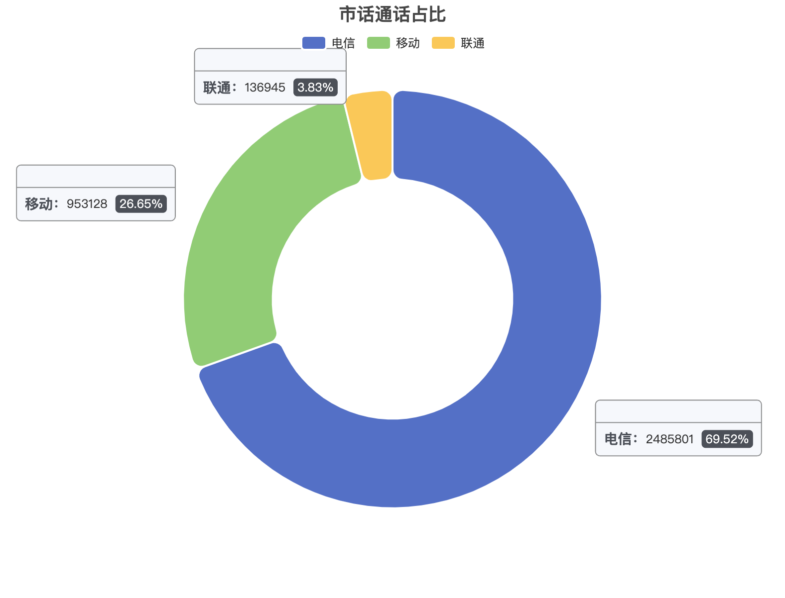
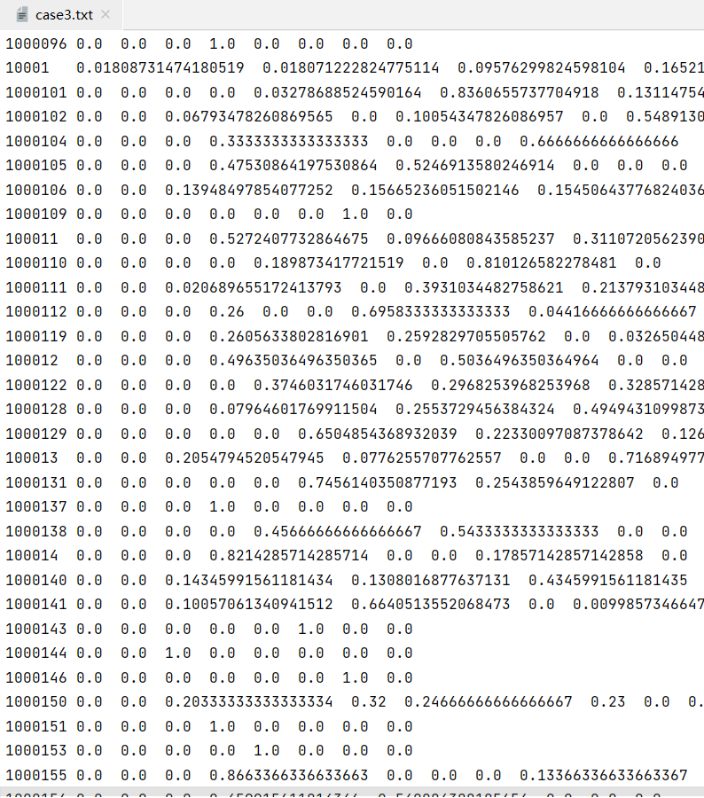
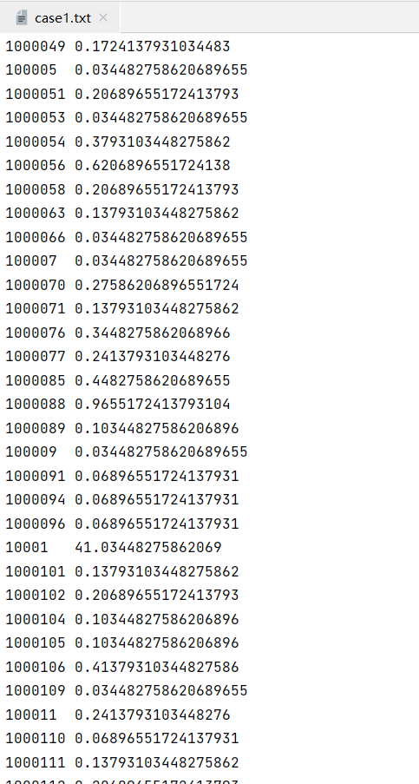
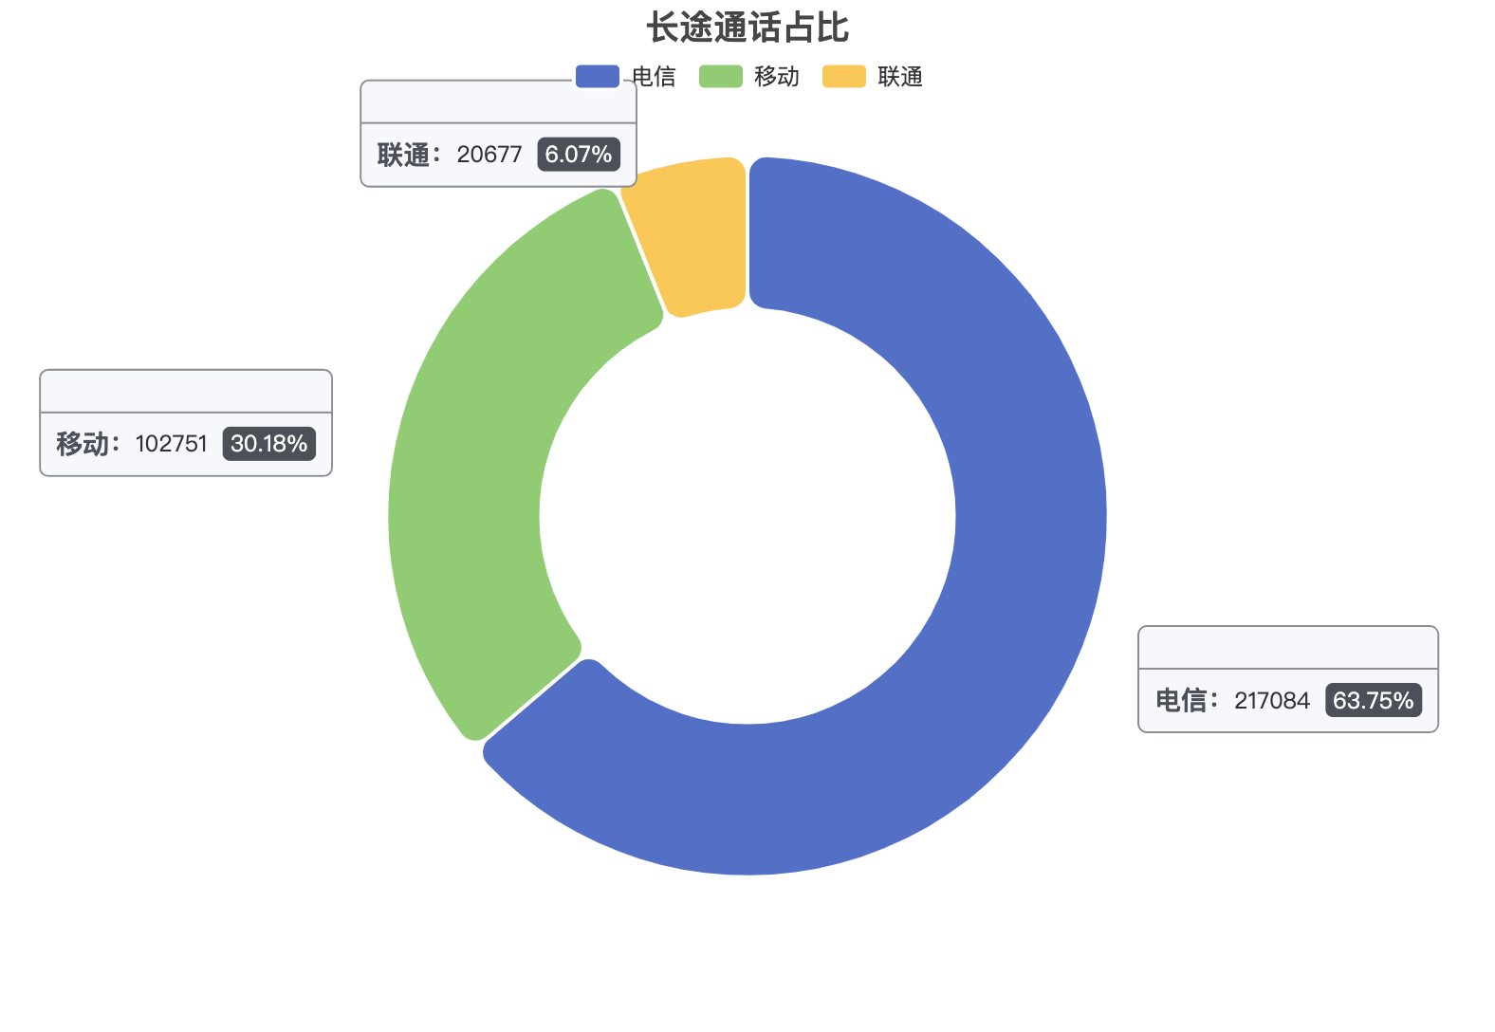
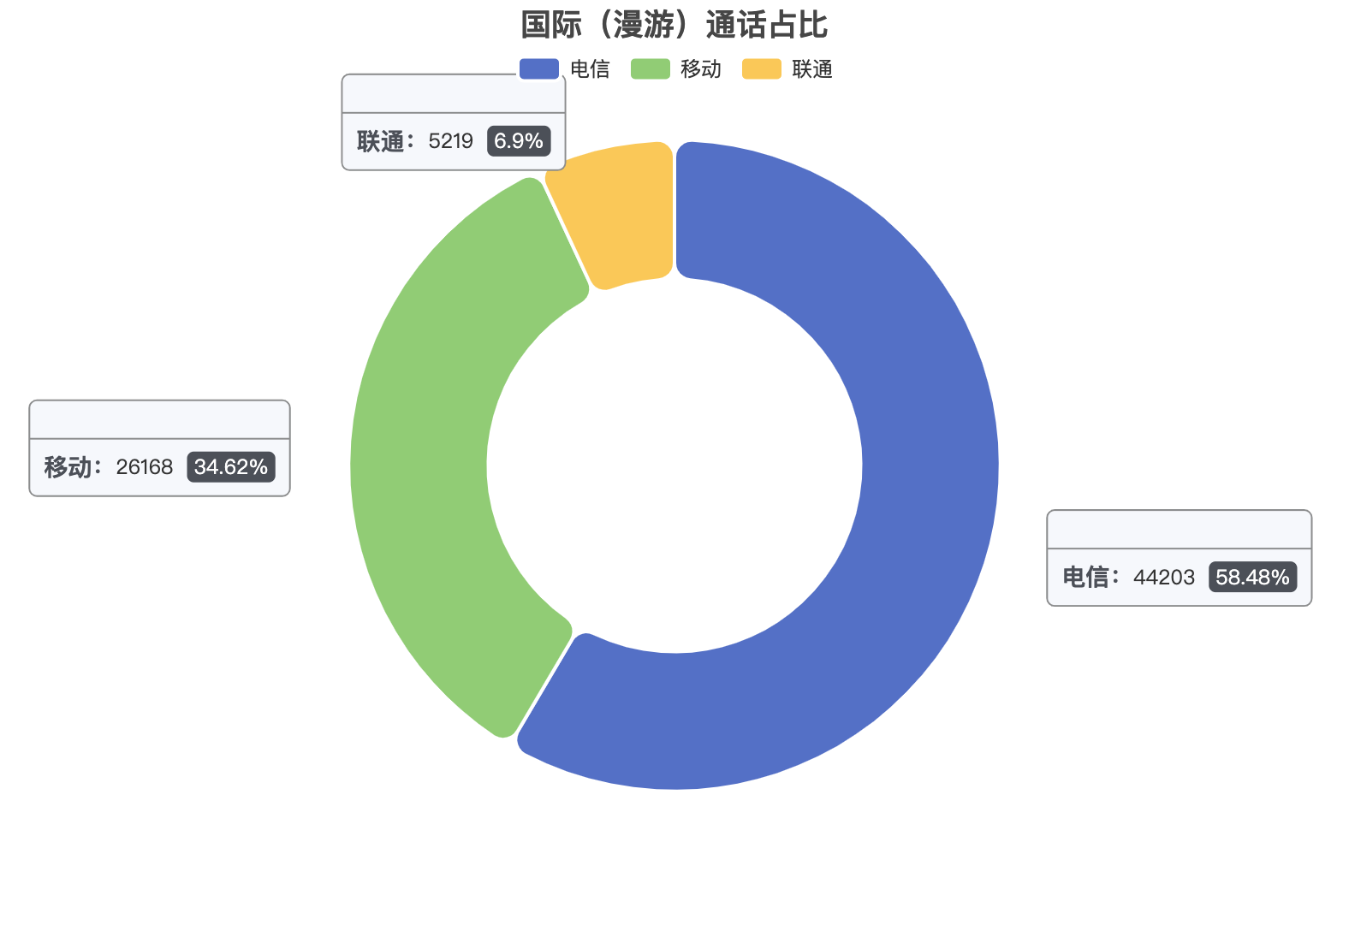

Slide 9
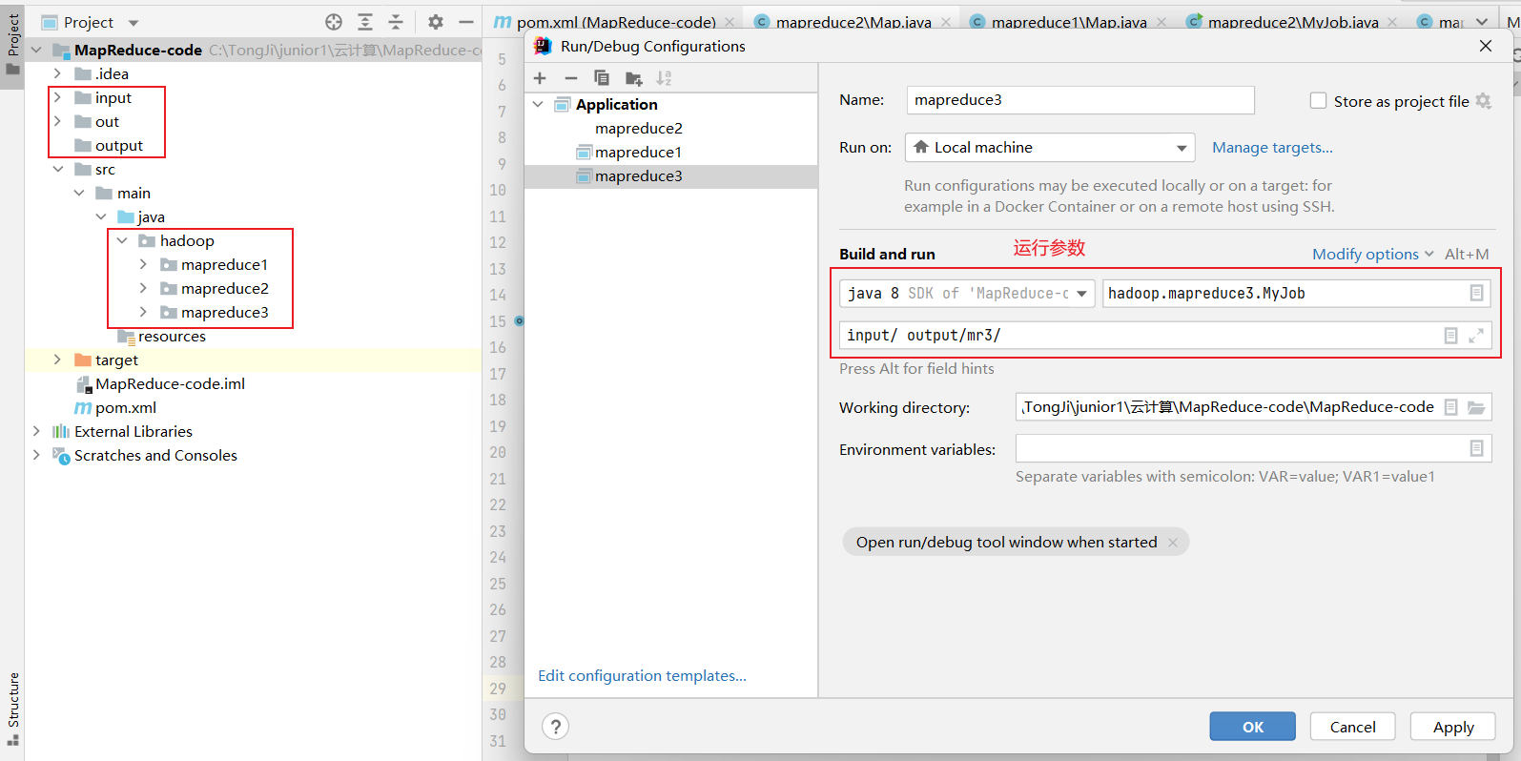
MapReduce程序本地调试
MapReduce程序在配置好的hadoop服务器上的实际运行测试的过程非常的繁琐,寻找本地调试的方法，可以更快的进行调试运行。

Slide 10
数据计算及优化
数据计算
数据副本数量
HDFS分块大小
增加节点数量

Slide 11
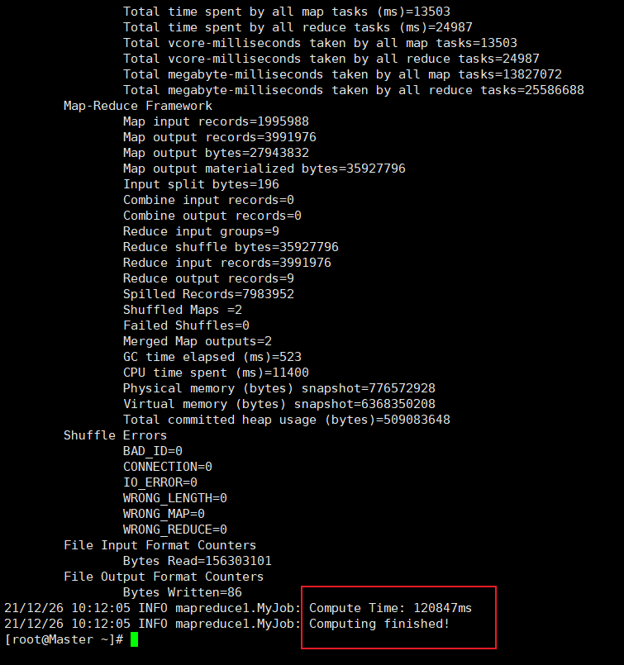
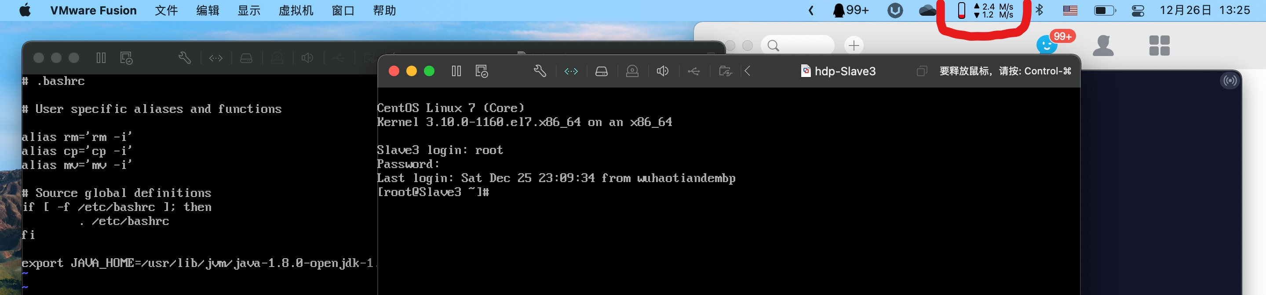
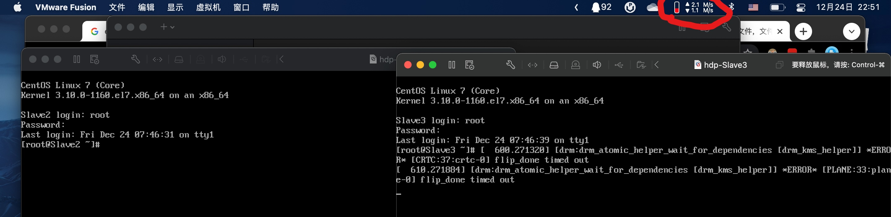
默认配置计算
电脑上下行发生明显变化

Slide 12
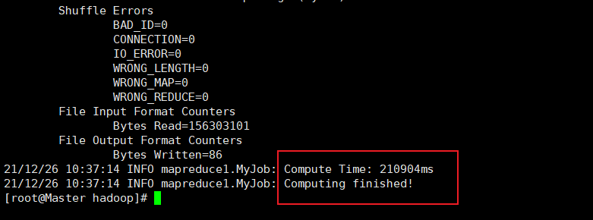
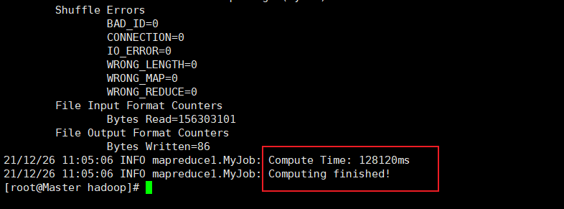
修改参数尝试优化
 | block- size(128) &&replications(3) | block- size(128) &&replications(1) | block-size(64) &&replications(3)
任务一 | 145374 ms | 156313 ms | 154075 ms
任务二 | 120847 ms | 210904 ms | 128120 ms
任务三 | 163065 ms | 371679 ms | 277492 ms

Slide 13
项目演示

